Slide 1
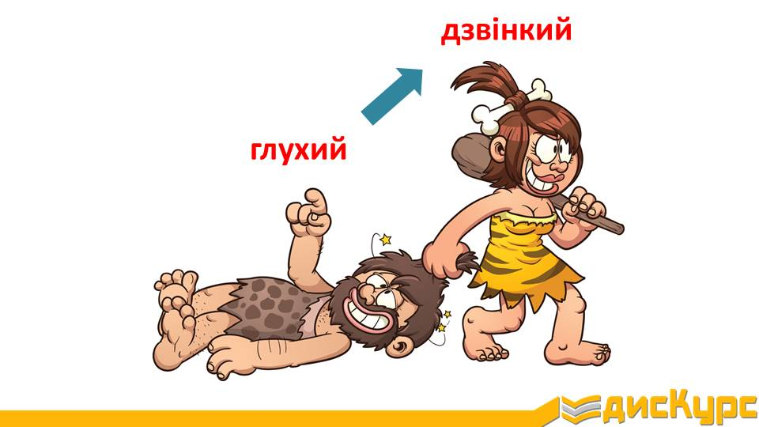
Уподібнення приголосних звуків
Підготувала учитель української мови та літератури
НВК ЗОШ І-І ст.-ДНЗ- с.Грушківці
Колісник Раїса Василівна
Prezentacii.com

Slide 2
Уподібнення або асиміляція
Якщо в слові поруч стоять два приголосні звуки, то дуже часто в потоці мовлення один з них може уподібнюватися до того, біля якого він розташований. Таке явище
називають уподібненням
( асиміляцією).
Prezentacii.com

Slide 3
Три види уподібнення
1. Уподібнення за ГЛУХІСТЮ- ДЗВІНКІСТЮ.
2. Уподібнення за ТВЕРДІСТЮ -
- М'ЯКІСТЮ.
3. Уподібнення за МІСЦЕМ І
І С СПОСОБОМ ТВОРЕННЯ
( ШПЛЯЧІ - СВИСТЯЧІ).
Prezentacii.com

Slide 4
Уподібнення за ГЛУХІСТЮ-ДЗВІНКІСТЮ
Глухий приголосний, який розташований перед дзвінким, змінюється на парний дзвінкий, тобто обидва звуки у вимові
будуть дзвінкими:
гл +дзв = дзв +дзв
Prezentacii.com

Slide 5
Наприклад:
просьба [прозʹба],
вокзал [воґзал],
ось де [озʹде],
боротьба [бородʹба],
Prezentacii.com

Slide 6
Запам’ятайте!
Дзвінкі перед глухими в українській мові майже
не уподібнюються:
губка [губка], вудка [вудка],
ложка [ложка], казка [казка],
звідти [зв'ідти],
рибці [риб'ц'і].
Prezentacii.com

Slide 7
Увага!
У п'яти словах і похідних від них відбувається зміна дзвінкого [г] перед глухими [к] або [ш] на [х]:
легко [лехко], вогко [вохко],
нігті [н'іх'т'і], кігті [к'іх'т'і],
дьогтю [д'ох'т'у].
Prezentacii.com

Slide 8
Уподібнення за ТВЕРДІСТЮ - М'ЯКІСТЮ.
Тверді приголосні
[д], [т],[з], [с], [ц], [л], [н]
(Де Ти З’ї Си Ці Ли Ни )
якщо стоять перед наступним
м’яким теж стають м’якими
тв + м = м + м
Prezentacii.com

Slide 9
Наприклад:
весняний [ве^{и}с'н ́аний],
пізній [п'із'н'ій],
кузня [куз'н'а],
пісня [п'іс'н'а],
Дніпро [д'н'іпро],
сонця [сон'ц'а].
Prezentacii.com

Slide 10
Запамятайте!
НЕ відбувається уподібнення перед пом'якшеними приголосними:
твій [тв’ій],
співати [сп’івати],
сфінкс [сф’інкс].
Prezentacii.com

Slide 11
Запамятайте!
НЕ відбувається уподібнення приголосних [д], [з], які належать до префіксів:
розділити [розд'ілити],
в відняти [в'ідн'ати],
підлізти [п'ідл'ізти].
Prezentacii.com

Slide 12
Запамятай!!!
свистячі [з] [ц] [с] [дз] стають м'якими перед пом'якшеним [в']:
свіжий [с ́в’іжий]
цвіт [ ц ́в’іт ]
свят [с ́в’ято ]
Prezentacii.com

Slide 13
Уподібнення за МІСЦЕМ І СПОСОБОМ ТВОРЕННЯ (ШИПЛЯЧІ - СВИСТЯЧІ
Будь-який шиплячий приголосний ([ш], [ч], [ж], [дж]) перед будь-яким свистячим приголосним ([с], [ц], [з], [дз]) змінюється на парний до нього свистячий:
Ш + СВ = СВ + СВ
брошці [брос'ц'і],
зважся [зваз'с'а],
Prezentacii.com

Slide 14
Уподібнення за МІСЦЕМ І СПОСОБОМ ТВОРЕННЯ (ШИПЛЯЧІ – СВИСТЯЧІ)
Будь-який свистячий приголосний ([с], [ц], [з], [дз]) перед будь-яким шиплячим ([ш], [ч], [ж], [дж]) змінюється на парний до нього шиплячий:
СВ + Ш = Ш + Ш
занісши [зан'іш:и],
розжувати [рож:увати],
Prezentacii.com

Slide 15
Запам’ятай!
Буквосполучення ться завжди звучить як [ц':а], а шся - як [с':а]:
сіється [с'ійе^{и} ц':а],
кусаєшся [кусайе^{и} с':а].
Prezentacii.com

Slide 16
Запам’ятай!
Приголосний [т] перед свистячими змінюється на [ц], а перед шиплячими - на [ч]:
коритце [кориц:е],
тітчин [т'іч:ин];
Prezentacii.com

Slide 17
Запамятай!
Приголосний [д] перед свистячими змінюється на дз а перед шиплячими – на дж:
відстріл [в’ідзстр ́іл],
відженуть [в’іджженут ́]
Prezentacii.com

Slide 18

Корінь навчання гіркий, та плід його солодкий
Prezentacii.com

